Slide 1

CUAI PYTORCH 스터디 1팀
2022.03.15
발표자 : 김민기

Slide 2
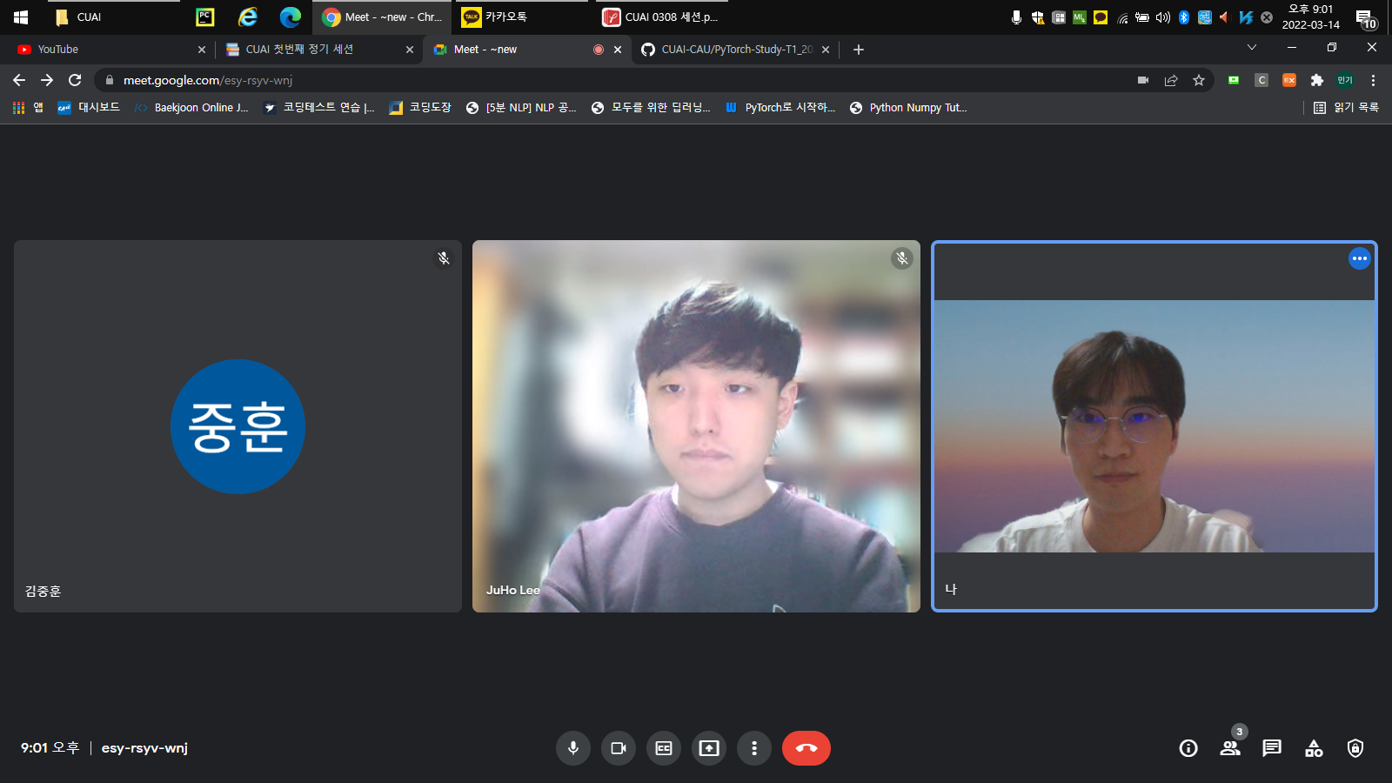
스터디원 소개 및 만남 인증
이곳에 만나서 찍은 사진을 넣어주세요.
(비대면일 경우엔 화면 캡쳐 이용)
얼굴이 나오게 찍어주셔야 합니다:D
스터디원 1 : 김중훈
스터디원 2 : 김민기
스터디원 3 : 이주호

Slide 3
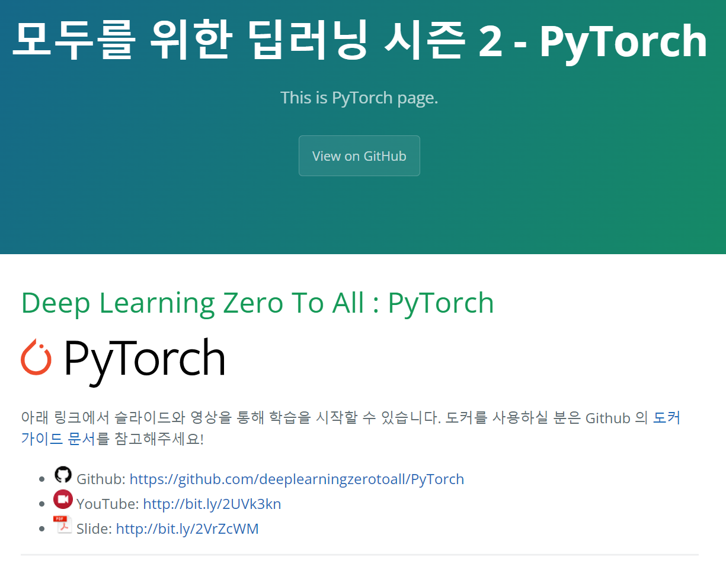
스터디 교재
- 모두를 위한 딥러닝 시즌 2 –PYTORCH의 코드와 강의를 한 학기 동안 공부하기로 함.

Slide 4
스터디 방식
스터디 횟수 : 주 1회
스터디 방식 : 대면 기본 (일정이 있으면 비대면)
한 주에 한 명씩 번갈아 가면서 맡은 부분 발표
코드 및 강의는 각자 실습
일찍 끝나면 데이터셋에 적용해볼 예정

Slide 5
감사합니다~

